Slide 1

Arquitectura101
Serie de Webcasts de Introducción a la Arquitectura de Software
Jesus Hernandez
Software Architect
Microsoft México
Howard Gonzalez
Software Architect
Microsoft Andino
Martín Cabrera
Software Architect
Microsoft Chile
Notes:
<none>

Slide 2
Agenda
Sobre la serie
Tipos de Arquitectos
El Rol del Arquitecto
Por qué ser un Arquitecto?
Usted no debería ser un Arquitecto sí..
Atributos de un Arquitecto
Se espera que un Arquitecto sepa de…
Cómo ser un Arquitecto efectivo
Conclusiones
Notes:
<none>

Slide 3
Sobre la serie
Por qué organizamos la serie?
Qué puedes obtener de esta serie?
Qué NO obtendrás de esta serie?
Web Casts
Arquitectura 101
Metodologías y ciclo de vida del Desarrollo de Software
Arquitectura Orientada a Servicios
La transición al rol de Arquitecto de Software

Slide 4
¿Qué es la Arquitectura de Software?
“Es la organización estructural de un sistema, representada por sus componentes, la relaciones entre los mismos, el ambiente y los principios que gobiernan el diseño y su evolución”
ANSI/IEEE Std 1471-2000
Notes:
<none>

Slide 5
¿Qué es la Arquitectura de Software?
La descripción formal de un sistema, el plan detallado a nivel de componentes que permite guiar su implementación
La estructura de componentes, sus relaciones y los principios y guías que gobiernan su diseño y evolución en el tiempo.
TOGAF
Notes:
<none>

Slide 6
La necesidad de cambiar….
El 80% de los proyectos de IT no termina ni en budget ni en tiempo.
Los tomadores de decisión del negocio han perdido confianza en los departamentos de IT.
Los CEO’s están reconsiderando sus inversiones en IT – IT Doesn’t Matter.
Las inversiones en IT muchas veces determinan un decrecimiento en la productividad.

Slide 7
La necesidad de cambiar….
Las organizaciones ven a la inversión en prácticas de Arquitectura de Software como una forma de mejorar el retorno de la inversión (ROI)

Slide 8
Tipos de Arquitecturas
Business Architecture
Applications Architecture
Technology Architecture
Data Architecture
Notes:
<none>

Slide 9
Tipos de Arquitectos
Chief Architect
Strategy Architects
Enterprise Architect
Data Architects
LOB Architects
Solution Architects
Operational
Datacenter
Infrastructure

Slide 10
Tipos de Arquitectos
Chief Architect
Strategy Architects
Enterprise Architect
Data Architects
LOB Architects
Solution Architects
Operational
Datacenter
Infrastructure
Developer
IT Pro

Slide 11



Rol de un Arquitecto
Architect
Business
Developer
Notes:
1/30/2008 4:33 PM
11
© 2006 Microsoft Corporation. All rights reserved.
This presentation is for informational purposes only. Microsoft makes no warranties, express or implied, in this summary.

Slide 12
Rol de un Arquitecto
Responsable de la visión general “big picture”
Foco en requerimientos funcionales y no-funcionales
Escalabilidad, Confiabilidad, Extensibilidad, Mantenibilidad, Seguridad, Performance
Actúa como un puente entre los usuarios del negocio y IT
Evalúa y selecciona tecnologías con foco en el uso de estándares
Facilita el reuso de assets existentes en la organización.
Procura un balance entre lo extremadamente rígido y lo extremadamente frágil, entre lo táctico y lo estratégico

Slide 13
El rol de un Arquitecto
Developers | Solution Architects
Foco en los detalles de implementación | Foco en la visión general “blue print”
Implementa | Define
Lo hace | Define como debería hacerse
Responsable de un módulo | Responsable del proyecto completo
IT Pro | Infrastructure Architects
Mantiene los servidores corriendo | Define la estrategia de balanceo de carga y de fail-over
Instala y configura | Selecciona las opciones de configuración más optimas
Abre un puerto | Analiza el impacto de abrir un puerto
Provee la infraestructura para in proyecto | Optimiza las inversiones organizacionales en infraestructura

Slide 14
¿Por qué ser un Arquitecto?

Slide 15
¿Por qué ser un Arquitecto?
Mejor remuneración y beneficios ☺
Reconocimiento y visibilidad
Más impacto e influencia
Más opciones para el desarrollo de carrera
Mejora tu nivel de abstracción

Slide 16

Usted no debería ser un Arquitecto sí…

Slide 17
Usted no debería ser un Arquitecto sí…
Si quiere codificar de principio a fin…
Si a usted no le interesa la política organizacional
Si usted pretende manejar la ejecución de los proyectos
Si usted no le gusta lidiar con la abstracción y la ambigüedad
Si a usted solo le gustan los detalles y no se siente atraído por la visión general “big picture”

Slide 18
Atributos de un Arquitecto
Entusiasta
Agnóstico a la Tecnología
Visión General de la Tecnología
Respetado e influenciador
Articulado y persuasivo
Persistente
Bueno en “paseos de alto nivel”
Estratégico
Extracto de “Caracterísitcas de un arquitecto empresarial efectivo” por Scott Bittler

Slide 19
Atributos de un Arquitecto
Enfocado en lo mejor para la organización (agendas personales limitadas)
Conocedor del negocio
Capaz de facilitar
Capaz de negociar
Enfocado en el largo plazo
Capaz de liderar
Capaz de ser enseñado
Extracto de “Caracterísitcas de un arquitecto empresarial efectivo” por Scott Bittler

Slide 20
Los Arquitectos deberían conocer
Paradigmas y frameworks de arquitectura
Como representar el panorama completo
Patrones y prácticas probadas
SDLC y metodologías
Estrategias de solución y retos de gobernabilidad
Manejo de expectativas y levantamiento de requerimientos
Principios organizacionales y del negocio, áreas foco y prioridades
Jerga de Arquitectura
Notes:
<none>

Slide 21
Framework de Arquitectura
Zachman framework
TOGAF – The Open group architecture framework
DODAF – Department of defense architecture framework
MODAF – Ministry of defense architecture framework
FEAF – Federal enterprise architecture framework
Notes:
<none>

Slide 22
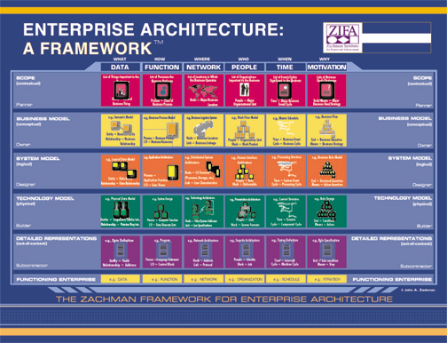
Zachman framework
Notes:
<none>

Slide 23
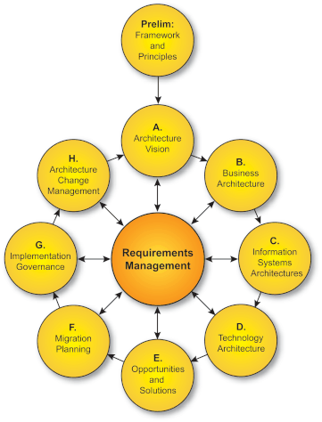
TOGAF (ADM)
Notes:
<none>

Slide 24
Frameworks de Arquitectura
DODAF
Vista Total (AV)
Vista Operacional
Vista de Sistemas
Vista de Estándares Técnicos
MODAF
Vista Estratégica
Vista de Adquisición
FEAF
Framework basado en el negocio
Enfocado en mejorar la gobernabilidad
Notes:
<none>

Slide 25
Patrones y Prácticas
Patrones de la banda de los 4 (GoF)
Erich Gamma, Richard Helm, Ralph Johnson, y John Vlissides.
Base para los patrones derivados específicos de plataforma
Anti-patrones
Mejores Prácticas
Aplicaciones
Configuraciones
Gobernabilidad
Otros
Notes:
<none>

Slide 26
Desafios de la Governabilidad
Los Arquitectos son percibidos como ”project-killers”
Muchas partes del negocio son motivadas por consideraciones tácticas
Lo que es bueno para la organización no necesariamente puede ser bueno para el individuo o el proyecto
No hay consecuencias para el incumplimiento
A los tomadores de decisiones clave les es difícil decidir entre diferentes puntos de vista.
Notes:
Governance challenges
Architects are perceived as “project-killers”
Many parts of the business are motivated by tactical considerations
What’s good for the organization may not be good for the individual or project
There are no consequences for non-compliance
Key stakeholders find it hard to decide between differing viewpoints
Is your organization struggling with IT Governance? Do you and your colleagues even agree on what IT Governance really means? And how does all of this apply to architecture anyway? Many organizations have implemented IT Governance with varying degrees of success. One of the biggest issues architects face is ensuring funded projects align with the future state architecture. What is the role of the architect when it comes to a project that is out of alignment with the future state architecture and/or with architecture standards? Should the architect "kill the project"?
Perciben a los arquitectos como “proyecto-asesinos”
Muchas partes del negocio son motivadas por consideraciones tácticas
Cuál es bueno para la organización no puede ser bueno para el individuo o el proyecto
No hay consecuencias para el incumplimiento
Los tenedores de apuestas dominantes encuentran duro decidir entre los puntos de vista de diferenciación

Slide 27
Estrategias de solución para la Governabilidad
Comunicar, comunicar, comunicar,
Incentivos y aseguramiento de la aplicación
Ayudar a otros a tomar decisiones informadas
Proporcionar valor en todos los niveles
Tops-down AND bottoms-up
Pragmático y realista
Notes:
Governance solution strategies
Communicate, communicate, communicate
Incentives and enforcements
Help others make informed choices
Provide value at all levels
Tops-down AND bottoms-up
Pragmatic and realistic
Incentivos y aplicaciones
La ayuda otras toma decisiones informadas
Proporcione el valor en todos los niveles
Tapas-abajo Y partes inferiores-para arriba
Pragmático y realista

Slide 28


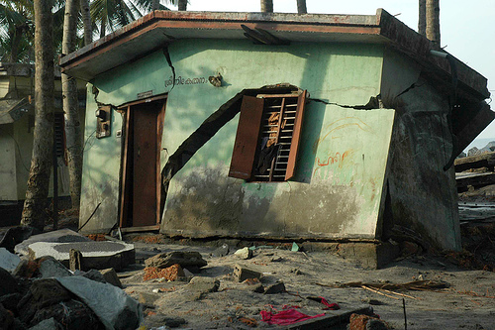
Administrar las Expectativas
¿Cuánto costará mi nuevo sistema?
Notes:
Expectations Management

Slide 29
Administrar las Expectativas
Involucrarse temprano al proceso para fijar expectativas realistas
Evite dar estimaciones sin el conocimiento del alcance o de la solución.
Valoración/Estimación paso a paso.
Eduque a los usuarios sobre las capacidades y las limitaciones de la tecnología.
Consiga la ayuda ejecutiva para las iniciativas desde un inicio.
Notes:
Get engaged early in the process to set realistic expectations.
Avoid giving estimates without knowledge of the scope or solution.
Step by Step Estimation.
Educate the users about the capabilities and limitations of technology.
Get executive support for initiatives upfront.
Consiga enganchado temprano al proceso para fijar expectativas realistas.
Evite dar estimaciones sin el conocimiento del alcance o de la solución.
Valoración paso a paso.
Eduque a los usuarios sobre las capacidades y las limitaciones de la tecnología.
Consiga la ayuda ejecutiva para las iniciativas upfront.

Slide 30
Obtención de Requerimientos
Asegúrese que los individuos adecuados estén en el papel del analista del negocio:
Experiencia del negocio de la vida real.
Capacidad de traducir visiones a sistemas tangibles.
Una cierta comprensión de la tecnología y de sus limitaciones.
Prototipos funcionales de la interfaz de Usuario
La experiencia del usuario es cada responsabilidad de todos los involucrados
Notes:
Requirement Gathering
Ensure the right individuals are in the Business Analyst Role:
Real Life business experience.
Ability to translate visions into tangible systems.
Some understanding of technology and it’s limitations.
User Interface Functional Prototypes
User experience is everyone’s responsibility
Asegúrese que los individuos adecuados estén en el papel del analista del negocio:
Experiencia del negocio de la vida real.
Capacidad de traducir visiones a sistemas tangibles.
Una cierta comprensión de la tecnología y de ella es limitaciones.
Prototipos funcionales del interfaz utilizador
La experiencia del usuario es cada una responsabilidad

Slide 31
Obtención de Requerimientos
Involucre a los usuarios en los procesos de la revisión de diseño.
Establezca una red de los usuarios “avanzados” que son parte del equipo virtual del proyecto.
Proveer de incentivos a los usuarios de negocio para asegurar éxito del proyecto.
Recolecte los requerimientos de los usuarios finales verdaderos, no solo de los gerentes.
Notes:
Engage the users in design review processes.
Establish a network of power users that are part of the project’s virtual team.
The business users should be provided incentives to ensure project success.
Gather requirements from the real end- users not just the managers.
Contrate a los usuarios a procesos de la revisión de diseño.
Establezca una red de los usuarios de energía que son parte del equipo virtual del proyecto.
Proveer de incentivos a los usuarios de negocio para asegurar éxito del proyecto.
Recolecte los requisitos de los usuarios finales verdaderos, no solo de los gerentes.

Slide 32
Cómo ser un arquitecto eficaz
Entienda su negocio a fondo.
Involucrarse a través del proceso.
Sea él evangelista de IT en el Negocio y el evangelista del negocio en IT.
Conduzca la innovación del negocio y no solo la innovación de la tecnología.
Establezca una relación estratégica con la contraparte del negocio
Involúcrese en el diseño de la estrategia empresarial y en el mapa de implementación.
Notes:
How to be an effective architect
Understand your business inside out.
Be engaged across the process.
Be the IT Evangelist in Business and the Business Evangelist in IT.
Drive business innovation and not just technology innovation.
Establish strategic business relationship e.g. 1:1 with your business stakeholder.
Get engaged in designing business strategy and roadmap.
Entienda su negocio a fondo.
Involucrarse a través del proceso.
Sea él evangelista de IT en el Negocio y el evangelista del negocio en IT.
Conduzca la innovación del negocio y no solo la innovación de la tecnología.
Establezca una relación estratégica con la contraparte del negocio
Involúcrese en el diseño de la estrategia empresarial y en el mapa de implementación.

Slide 33
Cómo ser un arquitecto eficaz
Involucrar a todos los Influenciadores Tecnológicos temprano en el proceso (ej. Infraestructura, Arquitectos de Seguridad)
Influir y tomar posesión de los entregables requeridos.
Mantener los requisitos de los usuarios en primer lugar en todas las decisiones.
Tener un grupo Empresarial de Arquitectura con autoridad.
Notes:
Engage all Technical Influencers early in the process (e.g. Infrastructure, Security Architects)
Influence and take ownership of the requirement deliverables.
Keep the user requirements first in all decisions.
Have an empowered Enterprise Architecture Group.
Involucrar a todos los Influenciadores Tecnológicos temprano en el proceso (ej. Infraestructura, Arquitectos de Seguridad)
Influir y tomar posesión de los entregables requeridos.
Mantener los requisitos de los usuarios en primer lugar en todas las decisiones.
Tener un grupo Empresarial de Arquitectura con autoridad.

Slide 34
Conclusión
La Arquitectura es una disciplina que puede ofrecer recompensas personales y profesionales a los desarrolladores y profesionales de tecnologías de la información
La Arquitectura requiere una determinada mentalidad y formación y no siempre es la Ruta más adecuada para todos los profesionales de TI y desarrolladores avanzados
Se requieren varios pasos específicos y enfocados (normalmente más de 6-12 meses) para que un desarrollador experimentado o profesionales de IT sea reconocido como un arquitecto.
Arquitectura es acerca del Equilibrio de la imagen y de la ingeniería para tener un impacto significativamente positivo
Notes:
Conclusion
Architecture is a discipline that can offer career and personal rewards to developers and IT Pros
Architecture requires a certain mindset and training and is not the only or most suitable path for all senior developers and IT pros
It would take focused and specific steps (typically over 6-12 months) for experienced developer or IT Pro to grow in to an architect
Architecture is about balancing art and engineering to have a significantly positive impact
La Arquitectura es una disciplina que puede ofrecer recompensas personales y profesional a los desarrolladores y profesionales de tecnologías de la información
La Arquitectura requiere una determinada mentalidad y formación y no siempre es Ruta más adecuada para todos los profesionales de TI y desarrolladores avanzados
Se requieren varios pasos específicos y enfocados (normalmente más de 6-12 meses) para que un desarrollador experimentado o profesionales de IT sea reconocido como un arquitecto.
Arquitectura es acerca del Equilibrio de la imagen y de la ingeniería para tener un impacto significativamente positivo

Slide 35
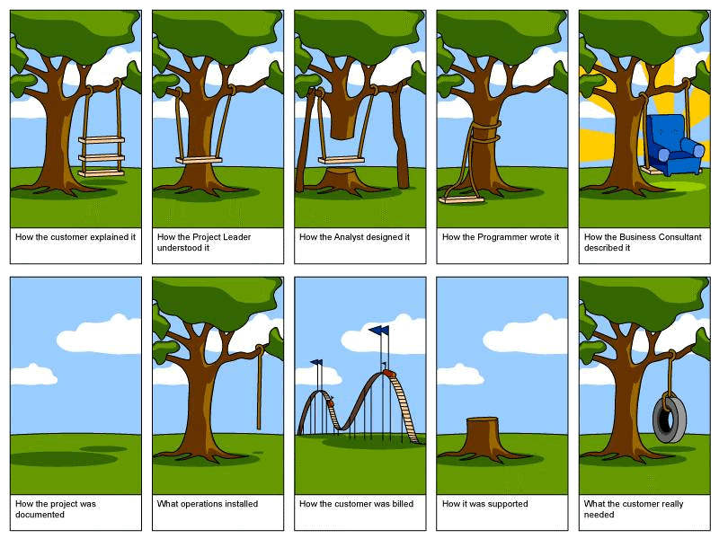

Architect Impact

Slide 36


